Slide 1
SÉANCE DE PRÉPARATION AU FORUM DU CALEP
Notes:
Consignes, avec Powerpoint de séance et distribution du document guide du Forum, 15min Connexion PC, Elyco et Parcouréo, 5min Travail d’exploration, 25min Débrief, 5min

Slide 2
Distribution du document guide pour le forum du CALEP

Slide 3
Deux groupes de travail :
Matériel : ordinateurs portables chargés
Avec idée d’orientation (formation, métier, spécialités)
Horizons21è : j’ai ma combinaison de spécialité de bac ou je suis en bac technologique, et j’ai une idée pour mon projet professionnel. Je vais sur Horizons21è pour voir à quels domaines puis-je prétendre grâce à mes spécialités ou mon bac technologique et quels sont les métiers et les formations mentionnés.
Parcouréo : j’ai une idée de projet professionnel, je me connecte à Parcouréo et trouve la fiche métier correspondant à mon projet.
Lecture de la fiche métier, recherches sur les formations requises.
Réalisation de ma feuille de route du forum du CALEP, en utilisant les éléments trouvés sur les formations. Stand 1,2,3... (Document Guide distribué).
Sans idée d’orientation ou avec des doutes, en besoin d’exploration
Parcouréo, Inforizon : questionnaires d’intérêts, exploration métiers.
Horizons21è + Spé par types d’études

Slide 4
TUTORIEL

Slide 8
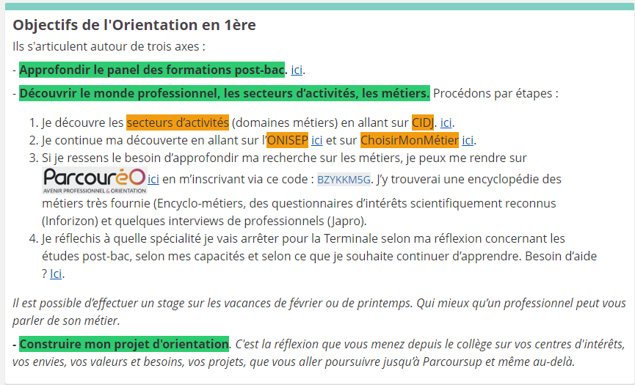

Slide 9
MERCI DE COMPLÉTER LES CHAMPS AVEC DES INFORMATIONS VERIDIQUES
EN CAS D’OUBLI DES IDENTIFIANTS
PAS OBLIGATOIRE
LE MÊME QUE ELYCO EST RECOMMANDÉ
LE MÊME QUE ELYCO EST RECOMMANDÉ

Slide 10
Si vous n’avez aucune idée...
Inforizon !
ACCUEIL
Si vous avez une petite idée ou un métier en tête...
Encyclo-métiers !

Slide 11
INFORIZON

Slide 12
INFORIZON
Questionnaires
Préférences
Quiz Métiers
Vous allez répondre à des questions. Elles vont permettre de classer les familles de métiers en fonction de vos intérêts.
Restez spontané et dites simplement si vous êtes d'accord ou pas.
Testez vos connaissances et vos représentations des métiers
Combiner des préférences pour trouver des métiers

Slide 13
ENCYCLO-MÉTIERS

Slide 14
Recherche par...
DE A À Z
FAMILLE D’INTÉRÊTS
MOTS-CLÉS
DOMAINES PROFESSIONNELS
1280 métiers à explorer
Activités manuelles, aide aux personnes, sciences, commerce, nature, technique...
Un mot en particulier vous attire, cherchez le dans les mots-clés et découvrez les métiers associés
Enseignement, Formation, Recherche / Environnement / Hôtellerie Restauration / Santé / Sport / Agriculture...

Slide 15
FAVORIS
Possibilité de mettre en favoris des métiers au fur et à mesure de vos recherche

Slide 16
COMPARER LES MÉTIERS
Possibilité de comparer des métiers par les préférences, le niveau de formation requis, le revenu, les perspectives d’emploi,...

Slide 17
EXEMPLES POUR PRÉPARER LE FORUM
Encyclo-métiers et Inforizon sont reliés à la même base de données métiers. Une fois le questionnaire réalisé ou la recherche effectuée, une liste de métiers apparaît :
N’hésitez pas à filtrer cette liste

Slide 18
EXEMPLES POUR PRÉPARER LE FORUM

Slide 19
EXEMPLES POUR PRÉPARER LE FORUM
Vous trouverez sur chaque fiche métier d’innombrables informations utiles pour votre exploration !
Pensez à regarder l’onglet Formation afin de préparer le forum.

Slide 21
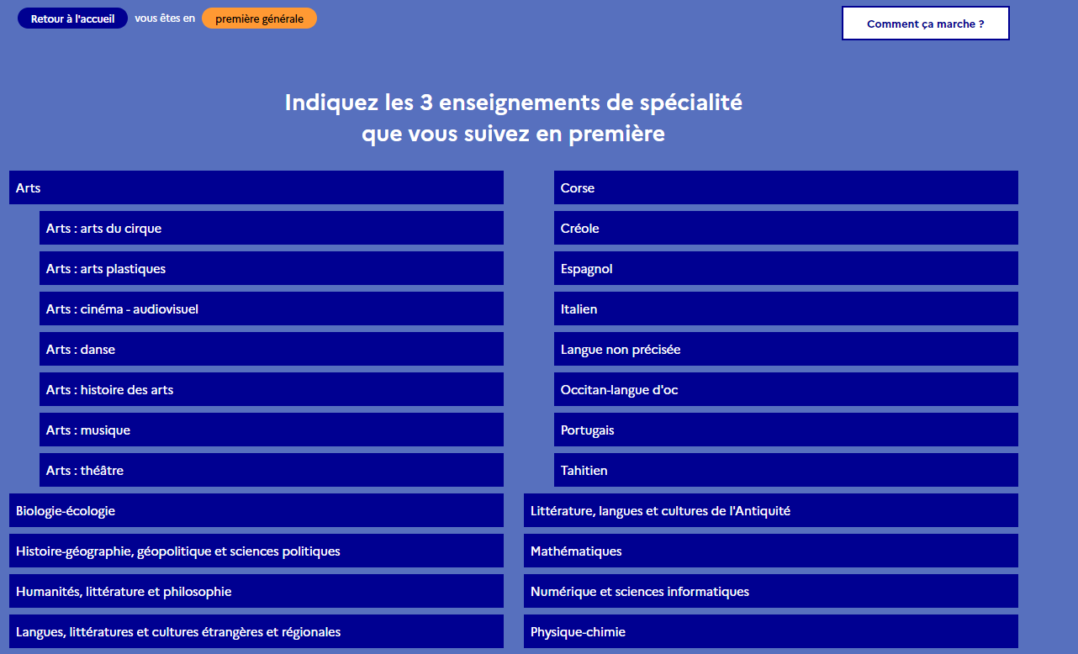

Slide 22
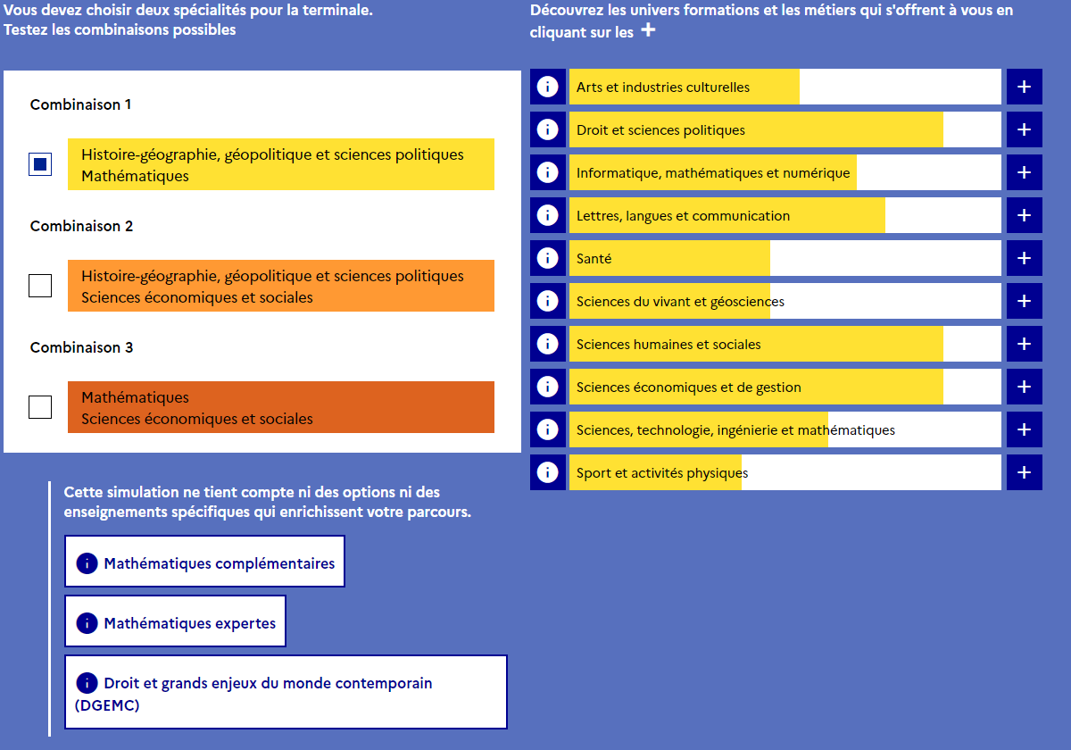

Slide 23
